Slide 1

Министерство образования и науки РФ Государственное образовательное учреждение высшего профессионального образования
Национальный исследовательский
Томский политехнический университет
Курс профессиональной переподготовки
Технологии урановых добывающих и перерабатывающих предприятий

Slide 2
Материальный баланс
ионообменного извлечения
урана из продуктивного раствора
к.т.н., доцент кафедры ХТРЭ
Николай Степанович Тураев

Slide 3
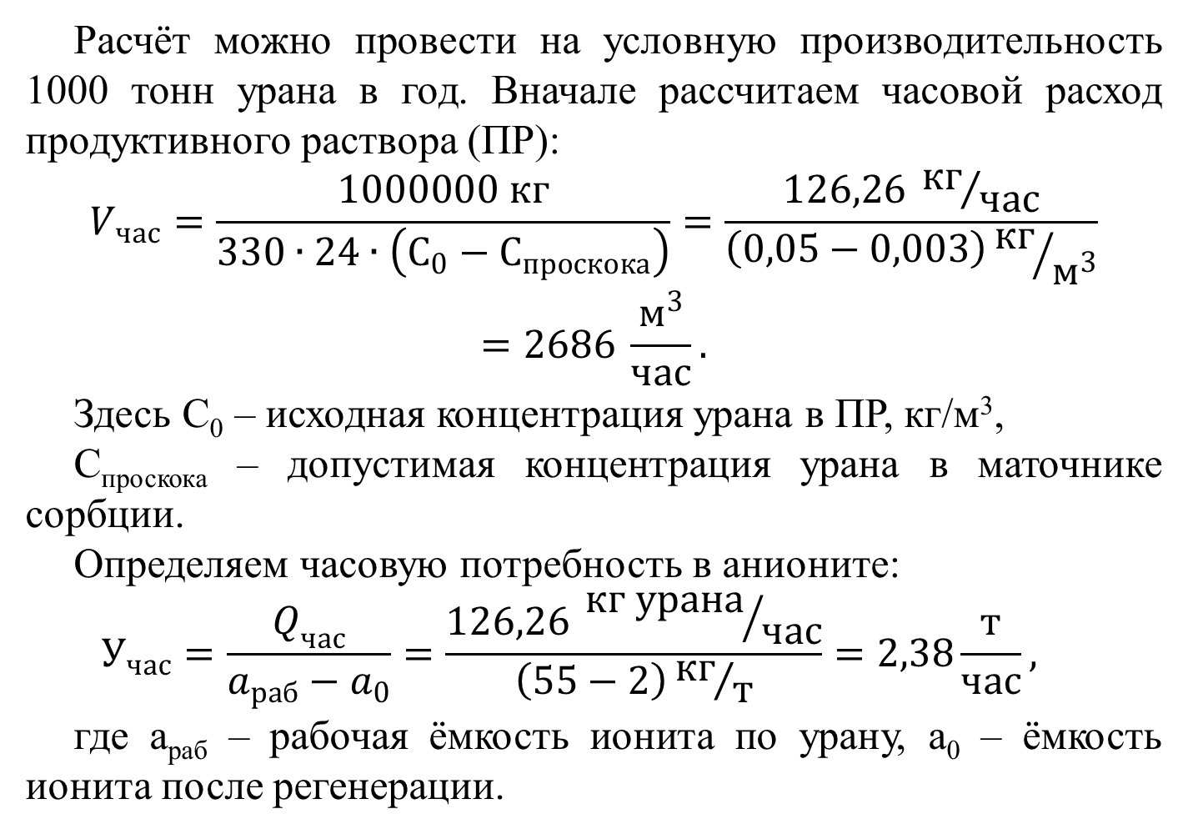

Slide 4
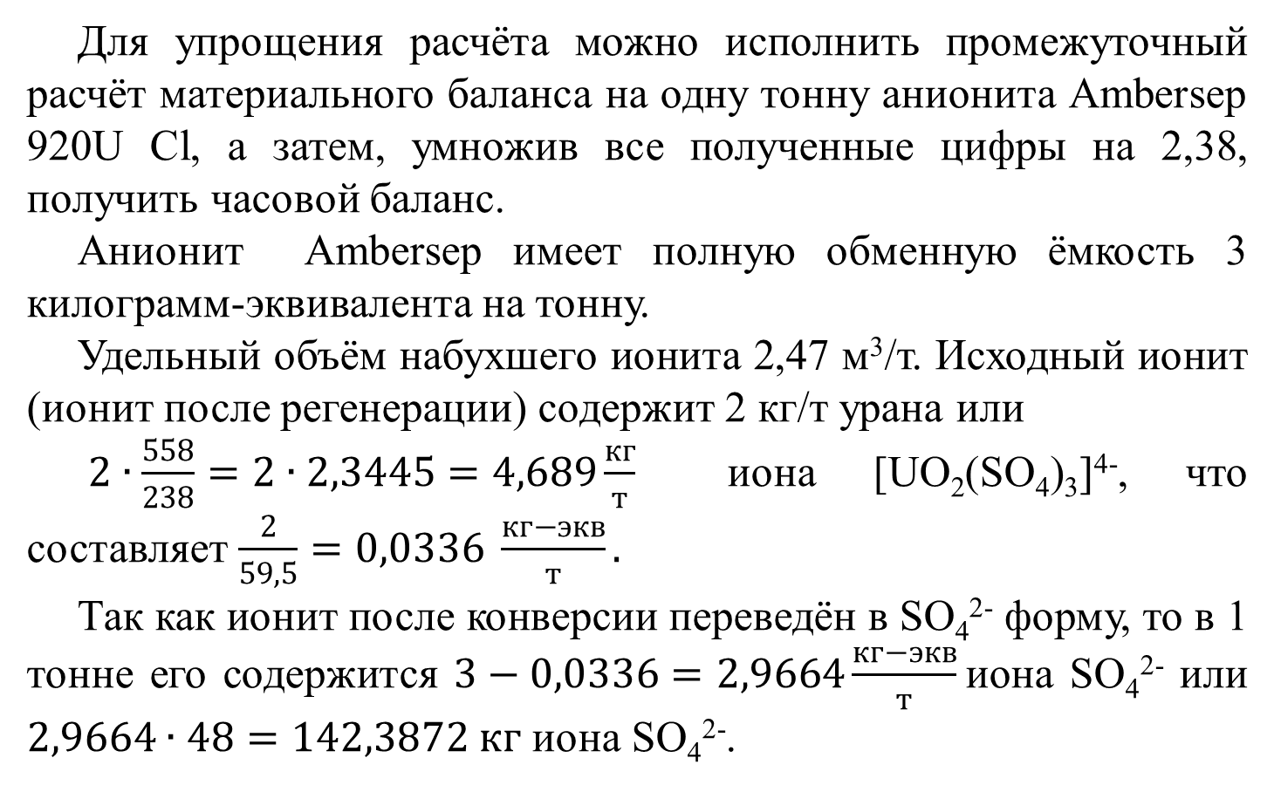

Slide 5
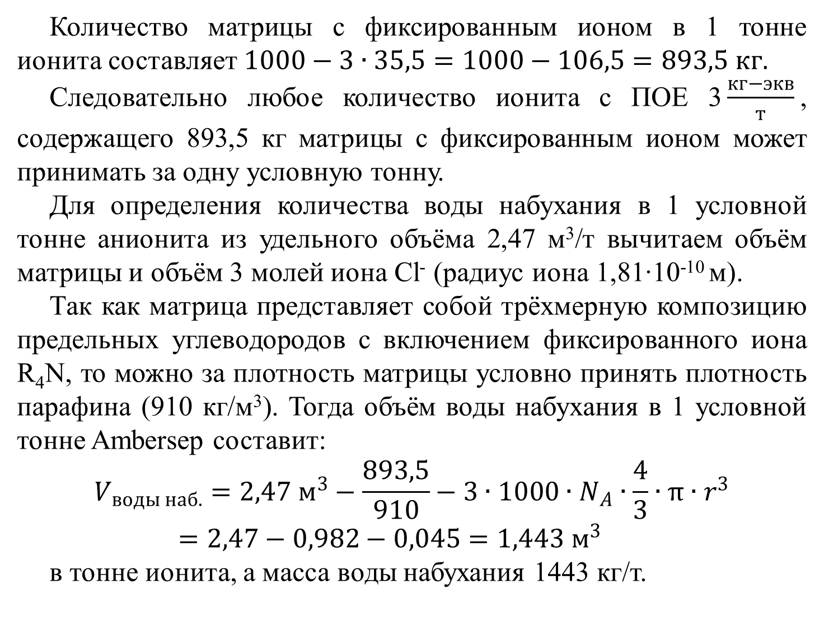

Slide 6
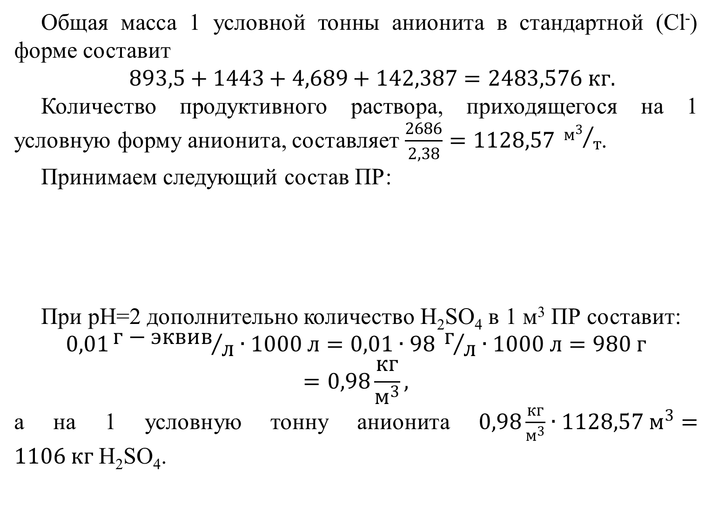
Компонент | U | [UO₂(SO₄)₃]⁴⁻ | SO₄²⁻ | NO₃⁻ | Cl⁻ | Al³⁺ | Fe³⁺ | Fe²⁺ | Ca²⁺ | Mg²⁺ | K⁺ | Na⁺ | SiO₂
Конц., г/л | 0,05 | 0,117 | 10 | 0,3 | 0,4 | 0,42 | 0,6 | 0,5 | 0,3 | 0,2 | 0,1 | 0,2 | 0,12

Slide 7
Если добавить количество воды в ПР на 1 условную тонну анионита (1128000 кг) и суммировать произведения концентраций ионов (в кг/м³) на 1128,57 м³/т, то мы получим приход ПР, а добавив массу компонентов 1 условной тонны ионита, получим приходную часть нашего материального баланса.
Для расчёта показателей расходной части необходимо учесть эквивалентный обмен ионами между ПР и анионитом, для чего необходимо знать рабочие ёмкости Ambersep по урану и примесям (табл.).
Ионы | [UO₂(SO₄)₃]⁴⁻ | NO₃⁻ | Cl⁻ | [Fe(SO₄)₃]³⁻ | [Al(SO₄)₃]³⁻ | SiO₃²⁻
Ёмкость, кг/т | 55∙2,3445=128,95 | 2,2 | 3 | 5,53 | 0,35 | 0,25
Ёмкость, кг-экв/т | 0,9244 | 0,0355 | 0,0845 | 0,0481 | 0,0033 | 0,0066

Slide 8
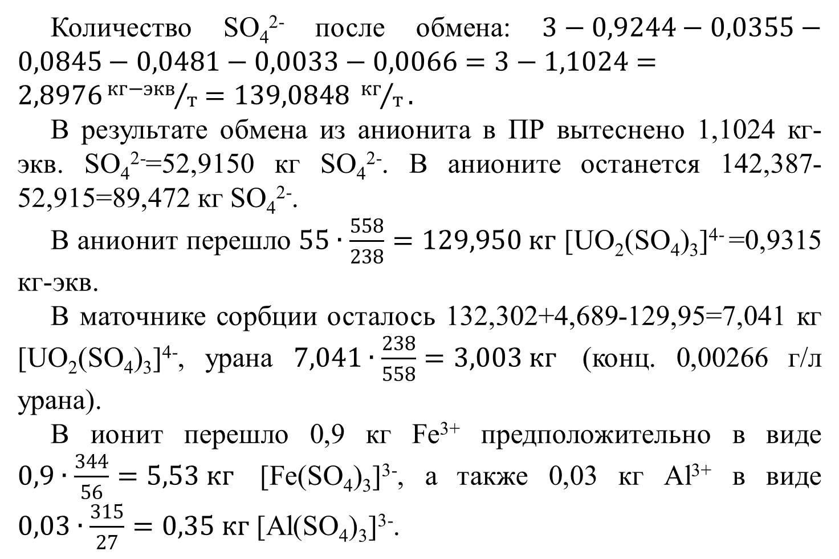

Slide 9
Материальный баланс анионообменного процесса в расчёте на
1 условную тонну Ambersep 920U Cl
Приход |  | Расход
Статьи | Количество, кг | Статьи | Количество, кг
1. Исходный ПР, в т.ч. [UO₂(SO₄)₃]⁴⁻ SO₄²⁻ NO₃⁻ Cl⁻ Al³⁺ Fe³⁺ Fe²⁺ Ca²⁺ Mg²⁺ K⁺ Na⁺ H₂SO₄ H₂SiO₃ Вода | 1144122,851 132,043 11285,700 338,571 451,428 474,000 677,142 564,285 338,571 225,714 112,857 225,714 1106,0 190,826 1128000,0 | 1. Маточник «сорбции», в т.ч. [UO₂(SO₄)₃]⁴⁻ SO₄²⁻ NO₃⁻ Cl⁻ Al³⁺ Fe³⁺ Fe²⁺ Ca²⁺ Mg²⁺ K⁺ Na⁺ H₂SO₄ H₂SiO₃ Вода | 1144044,635 7,041 11338,615 336,371 448,428 473,997 676,242 564,285 338,571 225,714 112,857 225,714 1106,0 190,8 1128000,0
2. Исходный анионит, в т.ч. матрица вода набухания [UO₂(SO₄)₃]⁴⁻ SO₄²⁻ | 2483,576 893,500 1443,000 4,689 142,387 | 2. Насыщенный ионит, в т.ч. матрица вода набухания [UO₂(SO₄)₃]⁴⁻ SO₄²⁻ NO₃⁻ Cl⁻ [Fe(SO₄)₃]³⁻ [Al(SO₄)₃]³⁻ SiO₃²⁻ | 2567,252 893,5 1443 129,95 89,472 2,2 3,0 5,53 0,35 0,25
Итого | 1146606,427 | Итого | 1146611,887

